Slide 1
「Pythonが動くGogle ColabでAI自習ドリル」 第１部３章演習
24510171 永井芽衣

Slide 2

elephant.ipynb
フローチャート
elephant_data.txt
体長 体重 ラベル

Slide 3
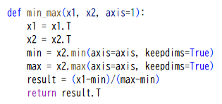
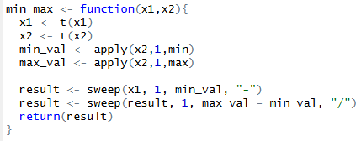

elephant.ipynb
def min_val データを正規化する
x1,x2 を転置する
データを正規化する
P
「 x1.T 」 x1の転置
「 x2.min(axis,keepdims) 」 最小値
「 axis 」 0 : 列方向 １ : 行方向
「 keepdims 」 T : 配列の次元を維持
「 return 」 返り値を指定
正規化の式
$x_{normalized}$ = $\frac{x−x_{min}}{x_{max}−x_{min}}$
R
「 t(x1) 」 x21の転置
「 apply( x, m, fun ) 」
（xデータ、m １:行 2:列）
行 or 列ごとに関数を適用
「 sweep( x, m, s, fun ) 」
( s：使用する値 )
行 or 列の各値に計算を実施

Slide 4

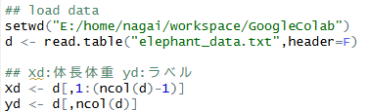
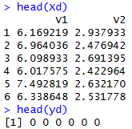
elephant.ipynb
P
「 d [ 〇 , △ ] 」 d の〇行△列目
「 : 」 すべて
「 a : b 」 a 以上 b 未満
「 -1 」 最後の値
detaの取得
変数d に elephant_data.txt を代入
変数 Xd,yd に値を代入
Xd 体長と体重 (dの1行目から２（最後-1）行目)
yd ラベル (最後の行)
R
「 d [ 〇 , △ ] 」 d の〇行△列目
「 」 すべて
「 a : b 」 a 以上 b 以下
「 ncol(d) 」 d の最後の列

Slide 5
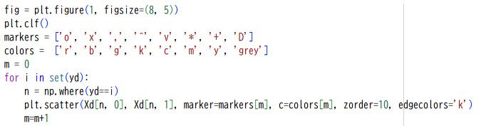
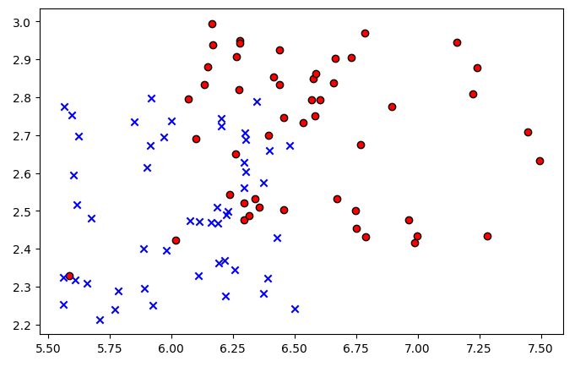
elephant.ipynb
P
「 plt.figure( n, figsize = (横幅, 縦幅) ) 」 図番号：n , 大きさ：figsize の図を用意
「 plt.clf() 」 グラフの内容を消す 「 for i in x 」 x の要素ごとに繰り返し
「 set( x ) 」 x の中の重複をなくしたもの 「 np.where(条件式) 」 条件を満たす要素の位置
「 plt.scatter(x, y, marker, c, zorder, edgecolors) 」 点を打つ
散布図をかく
図figを用意
マーカーを用意
ydの種類ごとにマーカーの
形と色を分ける
マーカーを打って図をかく
ydの１種類のデータ番号をnに格納する
n番目の（体長,体重）の座標にm番目のマーカーをつける
次に yd の種類に進める（同時にmも１増やす）

Slide 6
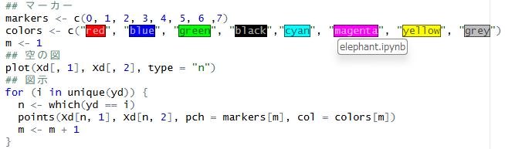
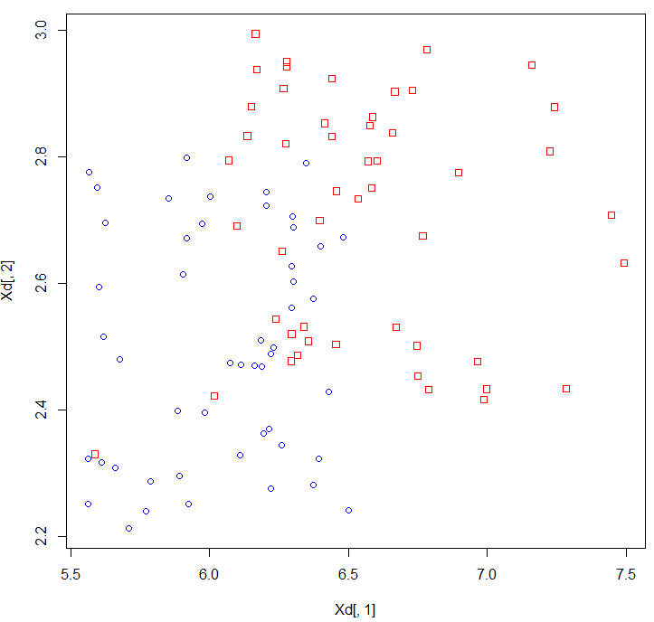
elephant.ipynb
R
「 plot( x軸, y軸, type = n) 」 NULLの図をかく
「 unique( x ) 」 x の中の重複をなくしたもの
「 which(条件式) 」 条件を満たす要素の位置
「 points(x, y, pch, col) 」 点を打つ
散布図をかく
図figを用意
マーカーを用意
ydの種類ごとにマーカーの
形と色を分ける
マーカーを打って図をかく
ydの１種類のデータ番号をnに格納する
n番目の（体長,体重）の座標にm番目のマーカーをつける
次に yd の種類に進める（同時にmも１増やす）
図（Rdocumentationより）

Slide 7

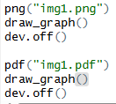
elephant.ipynb
P
「 plt.show() 」 作ったグラフを表示する
「 fig.savefig(“ img1.png”) 」 画像 img1.png として保存
「 fig.savefig(“img1.pdf”) 」 画像 img1.pdfとして保存
図を保存する
図を表示する
Pythonはshowで表示、Rは自動で表示される
図を保存する
Ｒでは
png()
plot()
dev.off()
で１セットなので、前頁の内容を関数draw_graphに格納し、
pngとpdfの２つで保存する
R
「 png(“ img1.png”) 」 画像 img1.png として保存
「 pdf(“img1.pdf”) 」 画像 img1.pdfとして保存
どちらもdev.off()までが保存する図の範囲

Slide 8
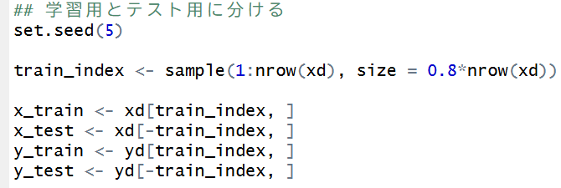
elephant.ipynb
P
データを学習用とテスト用に分ける
図を表示する
R

Slide 9
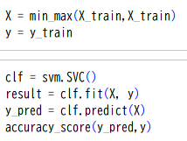

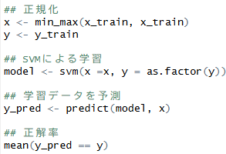
elephant.ipynb
P
正解率を出す
図を表示する
R

Slide 10
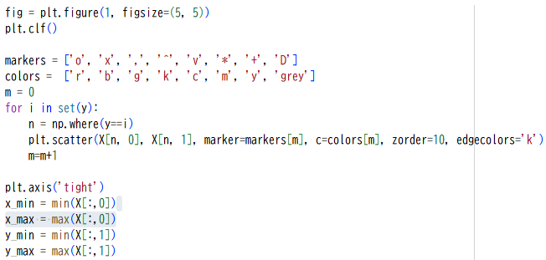
elephant.ipynb
P
正解率を出す
図を表示する
R

Slide 11
参考文献
あ

